Slide 1





Slide 2







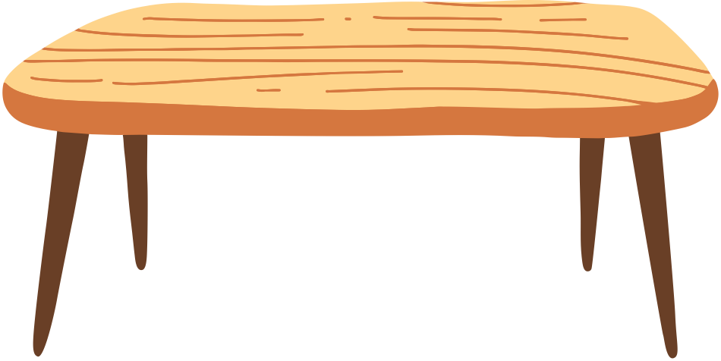
Bài 9

Slide 3



Slide 4
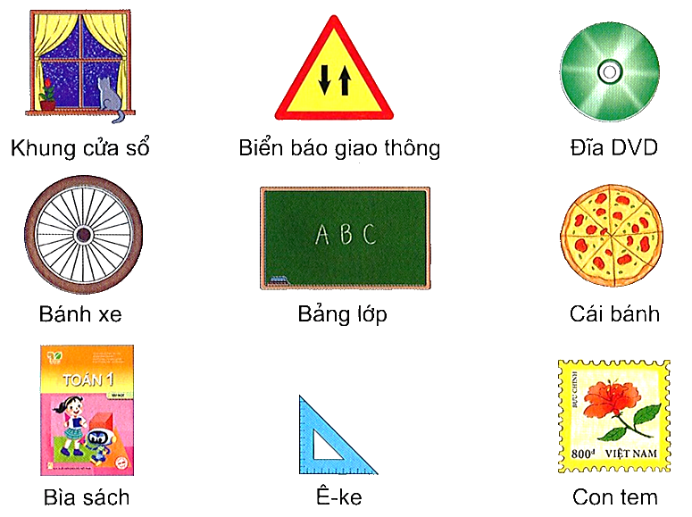
1
Liên hệ xung quanh mình và quanh lớp học, bạn Việt đã nêu được tên một số đồ vật có dạng các hình đã học như sau:
Mỗi đồ vật trên có dạng hình gì?

Slide 5



Hình
tam giác
Hình
vuông
Hình
tròn
Khung
cửa sổ
Biển báo
giao thông
Đĩa DVD

Slide 6
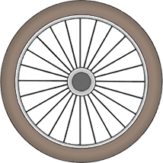
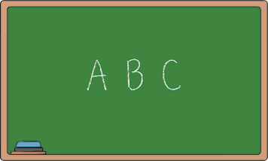
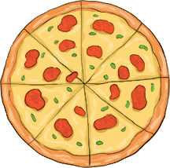
Hình
tròn
Hình
tròn
Hình
chữ nhật
Bánh xe
Bảng lớp
Cái bánh

Slide 7

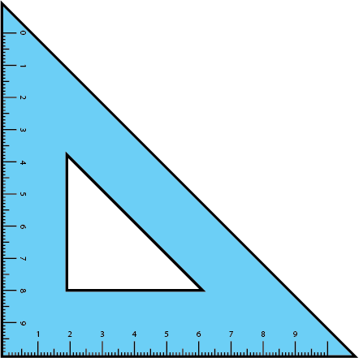

Hình
chữ nhật
Hình
tam giác
Hình
vuông
Bìa sách
Ê-kê
Con tem

Slide 8
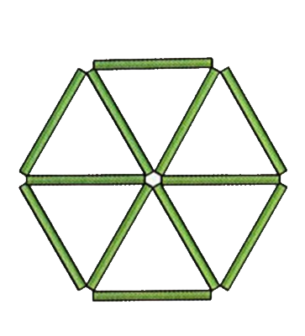
2
a) Em hãy xếp các que tính để được hình bên dưới.

Slide 9
2
b) Em hãy xếp 5 que tính thành một hình có 2 hình tam giác.
Cho 5 que tính
Notes:
Click vào que để que di chuyển

Slide 10
2
b) Em hãy xếp 5 que tính thành một hình có 2 hình tam giác.

Slide 11
3
Hình thích hợp đặt vào dấu “?” là hình nào?
a)
?
A.
B.
C.
b)
?
A.
B.
C.

Slide 12
4
Với các miếng bìa hình tam giác:
Bạn Mai ghép thành hình sau:
Hỏi bạn Mai đã dùng bao nhiêu miếng bìa hình tam giác để ghép được hình trên?

Slide 13
4
Với các miếng bìa hình tam giác:
Bạn Mai ghép thành hình sau:
A. 4
B. 5
C. 6
Notes:
Click vào A B C

Slide 14


Slide 15




